Slide 1
資料結構作業四

Slide 2
注意事項
作業使用程式語言為 C 或 C++
評分項目為作業報告
報告請使用pdf格式
如果有任何問題請寄信給助教

Slide 3
Sort 分析
常見的Sort有以下六種:
(1) Insertion sort
(2) Selection sort
(3) Quick sort
(4) Merge sort
(5) Heap sort
(6) Radix Sort

Slide 4
Sort 分析
1. 請實作上述6種排序方式
2. 建立足夠大小(推薦大小10000 ~ 100000，每次遞增10000)的隨機數陣列並對其排序
3. 計算每種方式的運算時間
4. 建立表格與圖(x軸 : 陣列大小，y軸 : CPU運行時間)
5. 分析每種方式的優缺點

Slide 5
作業要求
1. 實作並簡述(1) ~ (6) sort的運作方式
2. 紀錄每次的CPU運行時間並輸出
3. 建立圖表
4. (1) ~ (6) sort的優缺點
5. 心得與討論

Slide 6
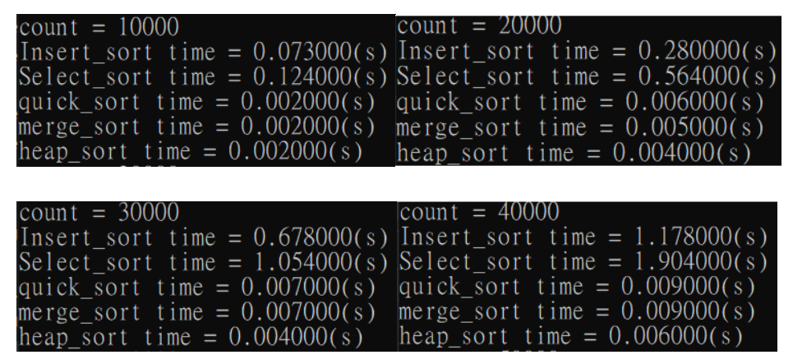
輸出範例

Slide 7
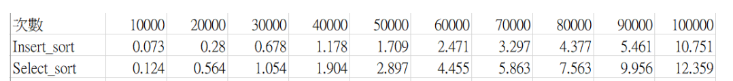
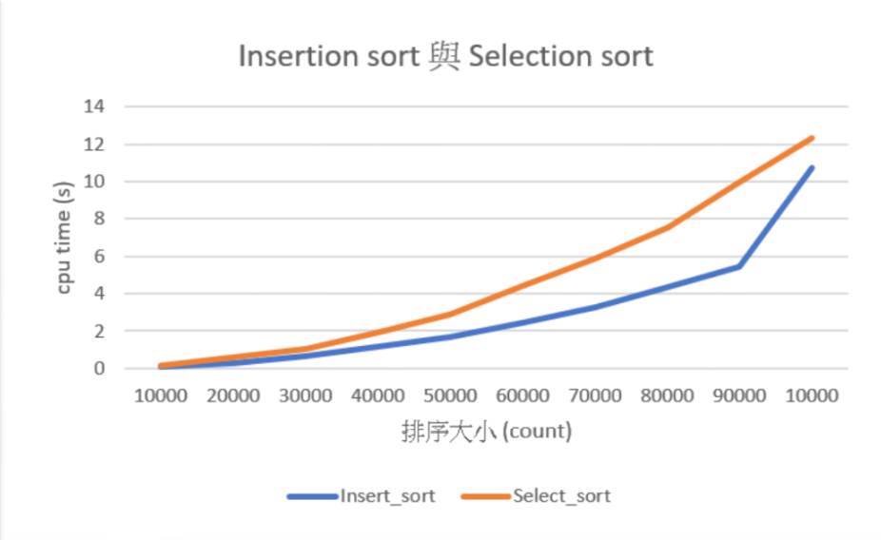
圖表範例

Slide 8
上傳格式
本次作業上傳報告即可，檔名為W4_學號_姓名

Slide 9
作業繳交
繳交期限
請於 6/20(日) 23:59:59 前至Moodel上傳作業，逾時將視情節扣分。

